Slide 1
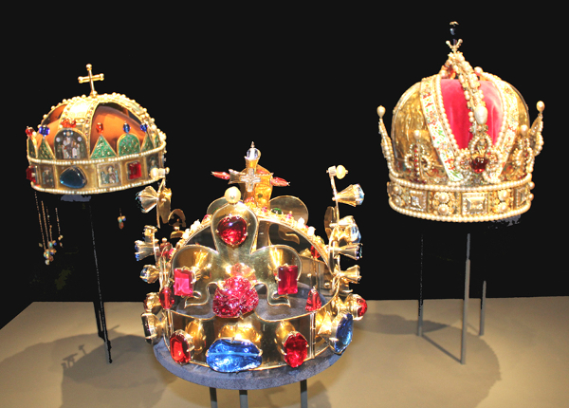
DRAHOKAMY
Drahé kamene

Slide 2
DRAHOKAM
Gem, gemstone, jewel
minerál, cenený pre svoje výnimočné estetické vlastnosti a používaný na ozdobné účely
Povinné vlastnosti drahokamu:
nádherný lesk a farba
čistota - čírosť
stálosť
mechanická odolnosť
zriedkavosť v prírode

Slide 3
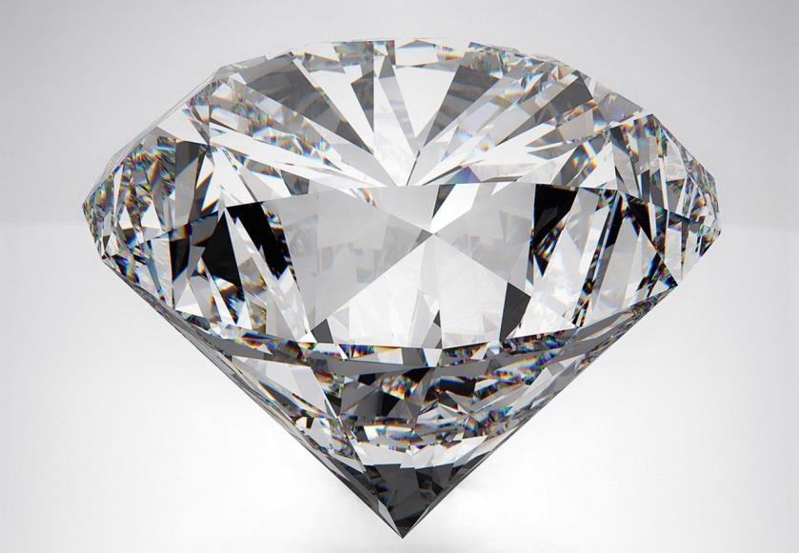
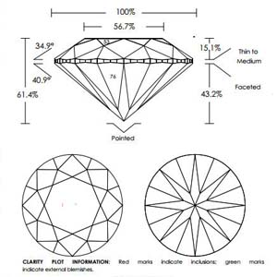
Briliant
Briliantový výbrus
- fazety

Slide 4
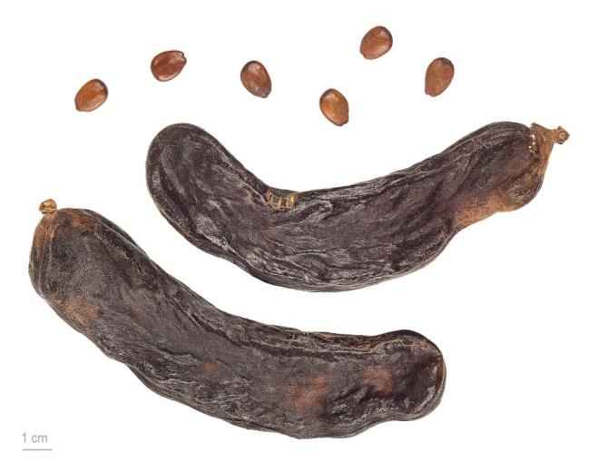
KARÁT
1 karát = 200 mg = 0,2 g
Jednotka hmotnosti pre diamanty
Svätojánsky chlieb
Ceratonia siliqua
ČÍROSŤ

Slide 5
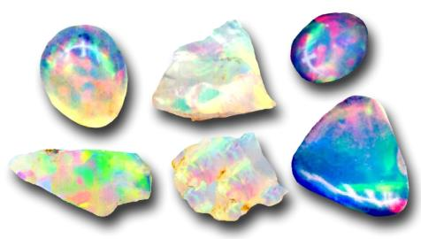
Drahokamy
Diamant C
Smaragd Be₃(Al,Cr)₂Si₆O₁₈
Rubín Al₂O₃
Zafír Al₂O₃
Drahý opál SiO₂

Slide 6
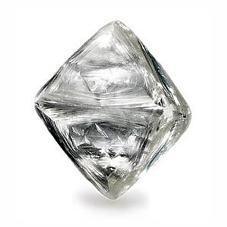
DIAMANT diamond
Kryštalická modifikácia uhlíka C
Gr. adamas = nepremožiteľný
Najtvrdší prírodný materiál
Krehký, vysoký lesk, horí pri 800°C
bezfarebné, biele, sivé, modré, žlté, oranžové, červené, zelené, ružové, hnedé, prípadne čierne
Vzniká pri obrovských tlakoch a vysokých teplotách aspoň 150 km pod povrchom Zeme

Slide 7
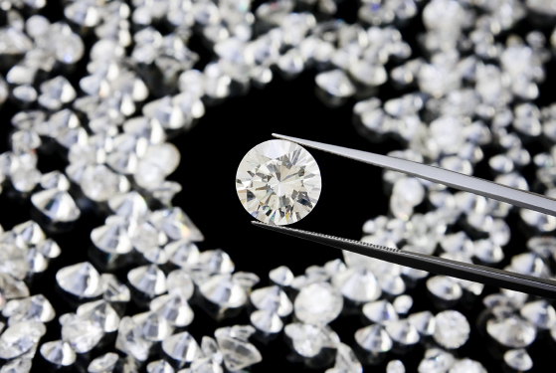
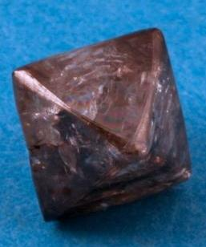
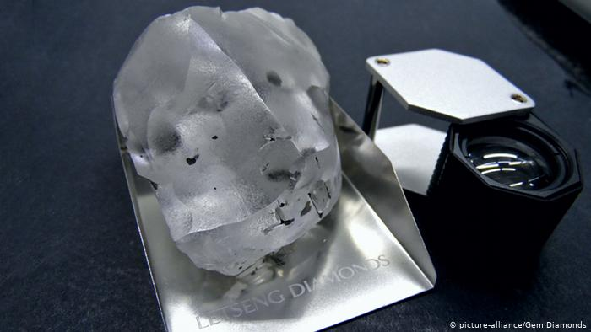
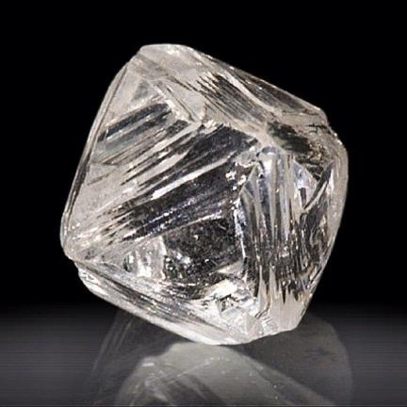

Slide 8
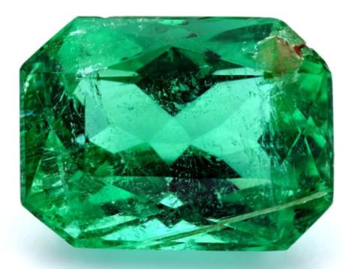
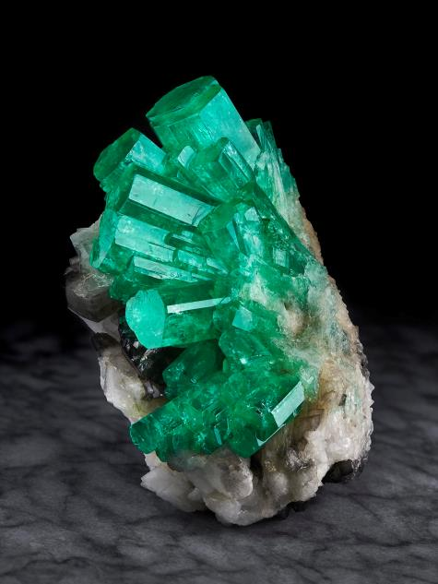
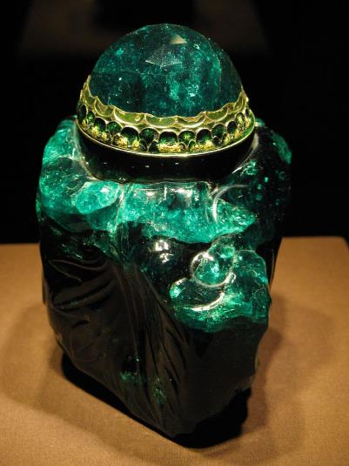
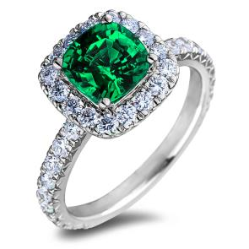
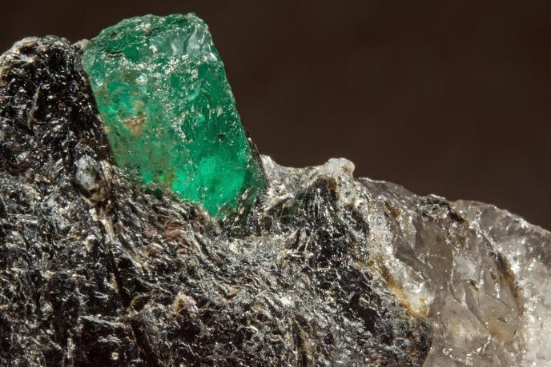
SMARAGD emerald
Zelená odroda berylu
V štruktúre obsahuje chróm

Slide 9
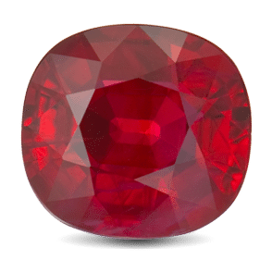
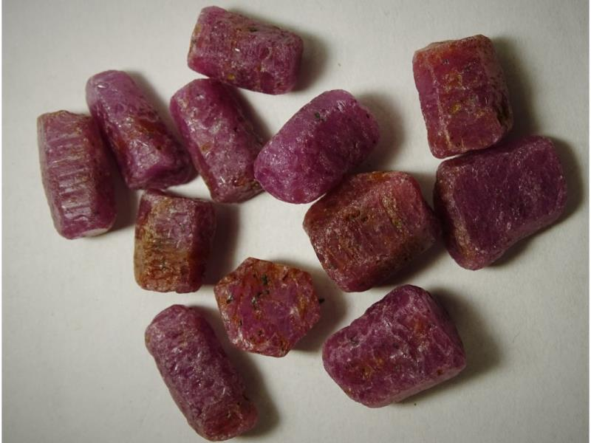
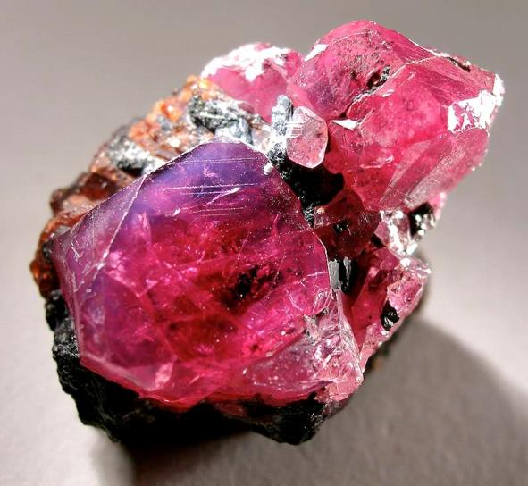
RUBÍN ruby
Sýtočervená odroda korundu
Al₂O₃

Slide 10
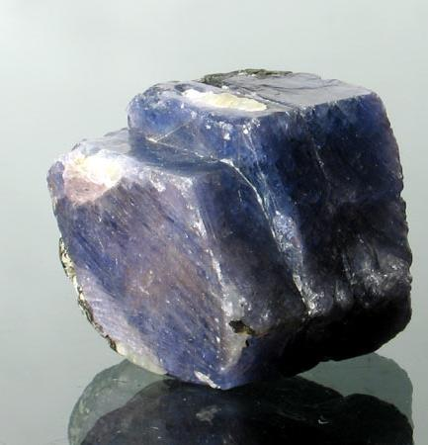
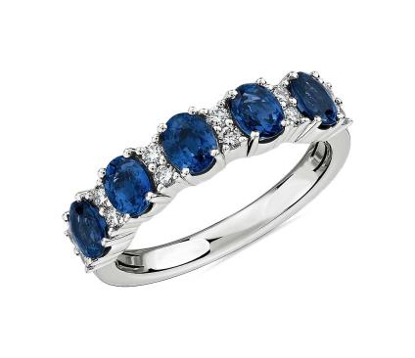
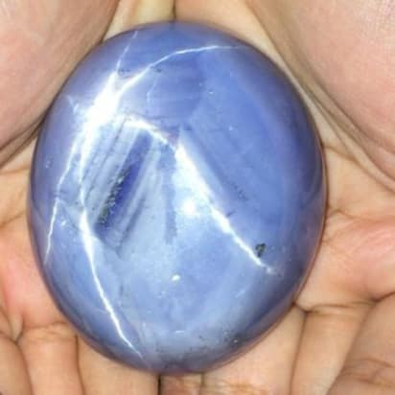
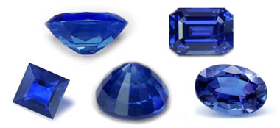
ZAFÍR sapphire
Tmavomodrá odroda korundu
Al₂O₃

Slide 11
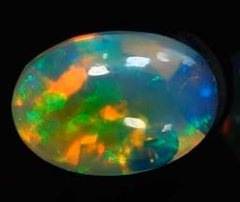
DRAHÝ OPÁL precious opal
Amorfná modifikácia kremeňa SiO₂
mliečnobiely alebo čierny a prekrásne hrá rozličnými dúhovými farbami, zvyčajne červenou, modrou a žltou (opalizuje).
So zohrievaním vody, ktorá je v ňom viazaná, sa jeho farba často mení. Napríklad ak sa drahý opál zohreje v dlani, bude sa mimoriadne lesknúť.
Opálové bane Dubník

Slide 12
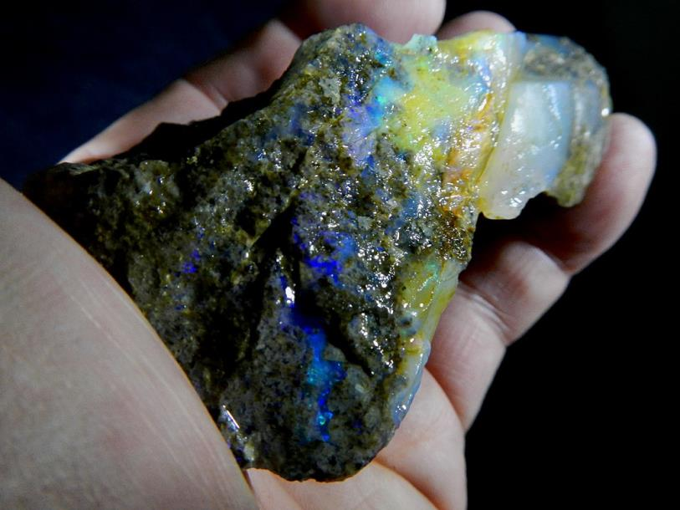
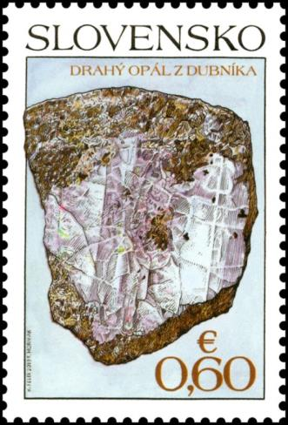
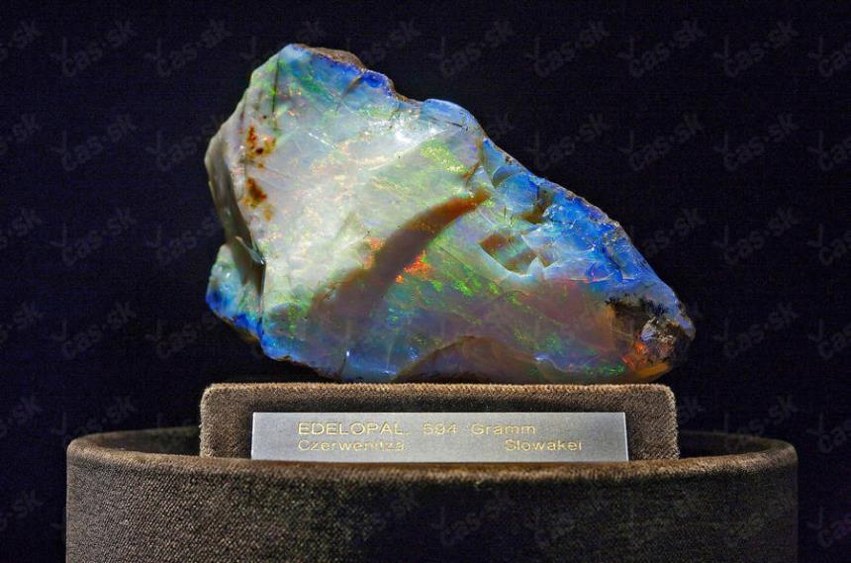
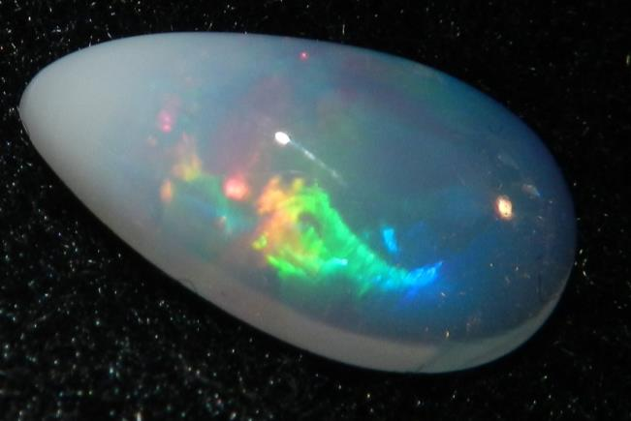
Slovenský opál
Harlekýn - Viedeň

